Slide 1
카툰 워 레벨 디자인

Slide 2
맵
레벨 디자인
UI

Slide 3
맵
참고할만한 게임?
거점 점령이 있는가?
토탈리 어큐레이트 배틀 시뮬레이터
배틀 필드
정사각형 형태의 단순한 형태의 맵
실제 지형들을 참고한 각기 다른 형태의 맵
ㅁㄴㅇ

Slide 4
배틀 시뮬레이터에서 사용중인 맵 2
양 극에 나무가 배치돼있고 다른 구조물은 없는
단순한 형태의 원형 맵
가생이를 통한 낙사 기능 있음

Slide 5
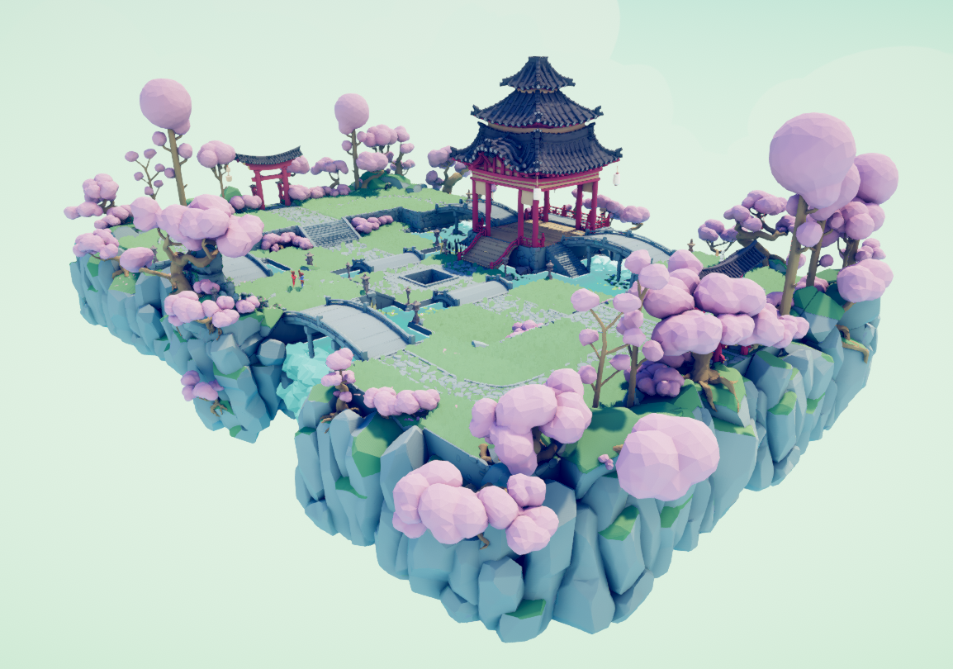
배틀 시뮬레이터에서 사용중인 맵 1
배틀 시뮬레이터에서 사용중인 맵
가생이와 중앙의 구멍을 통해 낙사 기능 있음
사이즈 추정 불능

Slide 6
맵
토탈리 어큐레이트 배틀 시뮬레이터
결론: 대부분 원형이나 정사각형 모양의 맵
맵의 목적이 단순히 자신이 짜온 유닛들이 바로 싸우는 것이라고 생각한다.
때문에 맵의 어디를 돌고 크게 하는 전략은 기대하기 어렵고 맵의 정중앙에서 빠르게 치고박고 싸우는 것을 위해 대부분의 맵들은 구조가 단순해 크게 참고할 만한 가치가 없다고 생각한다

Slide 7
박스형의 간단한 모양
실제 지형같은 모서리가 불규칙한 모양
구현이 쉬운가?
쉽다면?
어렵다면?
실제 지형같은 모서리가 불규칙한 모양
박스형의 간단한 모양

Slide 8
수정 전 맵
수정 후 맵
기존 데모에서 사용했던 크기
기본 스케일링 보다 5배?
Xyz 5000*5000*5000
Xyz 1000*1000*1000
존나 큰데?
기본 스케일링 보다 4배?
Xyz 5000*5000*5000
너무 작은게 아니냐는 교수님들의 의견
적당한듯
변경시킬 맵의 크기
배필에서 나온 맵의 크기 중 가장 큰 것은 배틀로얄 모드인 파이어스톰의 맵 할보이로 기존 맵들보다 10배정도 크지만 그것을 제외하면 15만 정도의 반다르 사막이며 평균에서 살짝 위의 맵들이 8만 정도의 크기를 지니고 있음
배필의 맵 크기 수치를 보니 저게 맞는 것인가 의구심이 듦
우리 게임 – 1000000 >> 1600000 (1600* 1600)
배그는 8000000, 배필은 평균 800000
8000000 <-> 4000000

Slide 9
수정 전 거점
수정 후 거점
기존 거점 5
거점
배필은 멀티 최대 인원 32 vs 32 = 64
우리 게임 인원 30인 * (플레이어 + 4명의 NPC) = 150
배필은 6개의 거점
거점을 적어도 6개 이상으로 잡아야 하는가?
너무 분산되지는 않을까?
맵 크기는 적당히 16

Slide 10
맵의 높낮이 설정
언덕과 같이 터레인에 높낮이 설정을 해줄 것인가?
해준다면?
안해준다면?
특정 위치에 언덕이나 산과 같은 지형을 구성해 지형적으로 이점을 주는 플레이
여러 구조물들 배치
구조물 중 큰 바위를 통해 언덕과 같은 느낌 주기 가능 but 언덕과 같이 타고 올라가거나 지형적 이점 X

Slide 11
최종 발표 맵
개요
크기 XYZ 4000*4000*4000
컨셉 (의도) 여러 명의 플레이어가 서로 협력하고 전략을 짤 수 있는 구성
구조물이 많고 맵의 높낮이가 있는 맵
수용 플레이어의 수 30인
거점의 수 기존 5 -> 최소 6개 이상

Slide 12
거점
EX 1
EX 2
4000
4000
4000
4000

Slide 13
정사각형 필드
위에서 봤을 때는 이쁘게 생겼고 대칭도 잘맞는 느낌이지만 실제로 게임에 들어간다고 생각했을 때 너무 단조로운 맵이 될 것 같음
이건 구조물이나 지형의 높낮이로 커버할 수 있는가?

Slide 14
거점
EX 1
4000
4000

